Slide 1


CHÀO MỪNG CÁC EM ĐẾN VỚI
MÔN TIN HỌC LỚP 3
Tuần 18

Slide 2
NHỮNG ĐIỀU CẦN LƯU Ý
1. Chuẩn bị đầy đủ đồ dùng học tập, vở ghi bài.
2. Nhấn nút “Tạm dừng” khi phải trả lời câu hỏi.
3. Nhấn nút “Tiếp tục” khi đã tìm được câu trả lời.
4. Học tập nghiêm túc, làm đầy đủ bài tập theo yêu cầu của giáo viên.

Slide 3
Em hãy quan sát những từ sau:
đi chơi
mưa xuân
Trong hai từ trên chứa những chữ nào
không có trên bàn phím?

Slide 4

CHỦ ĐỀ 3: SOẠN THẢO VĂN BẢN
BÀI 2: GÕ CÁC CHỮ Ă, Â, Đ, Ê, Ô, Ơ, Ư(Tiết 1)
(SGK Trang 65)

Slide 5
Mục tiêu bài học
01
Biết gõ các chữ â, ê, ô, đ theo kiểu gõ Telex.
02
Gõ được các từ có các chữ â, ê, ô, đ theo kiểu gõ Telex.

Slide 6

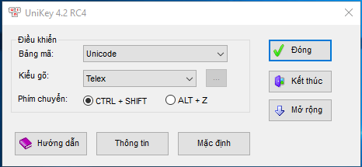
A. HOẠT ĐỘNG CƠ BẢN
1. Phần mềm Unikey:

Slide 7
A. HOẠT ĐỘNG CƠ BẢN
2. Kiểu gõ Telex:
Để có chữ | Ta gõ
â
ô
ê
đ
Quy tắc:
Muốn gõ các chữ â, ô, ê, đ
em gõ hai lần chữ a, o, e, d.
aa
oo
ee
dd

Slide 8
B. HOẠT ĐỘNG THỰC HÀNH
Bài 1 – SGK 66: Em hãy mở phần mềm Word, sau đó gõ các từ và chữ sau theo kiểu Telex:
â, â, ô, ô, ê, ê, đ, đ, lân, cân, sân,
sông, công, tên, sên, đông.

Slide 9
B. HOẠT ĐỘNG THỰC HÀNH
Bài 2: Em hãy tìm các từ cấu tạo bởi 2 - 3 âm tiết, có chứa các chữ â, ô, ê, đ. Sau đó em gõ các từ đó trên phần mềm Word theo kiểu Telex.
Ví dụ: Công nhân
Nông dân
Long đong
Công kênh
Mâm xôi
Thu đông
Con sông mênh mông
Gian truân
Lênh đênh
Cây thông nô en

Slide 10
GHI NHỚ
- Có nhiều kiểu gõ chữ cái Tiếng Việt, em cần luyện tập thành thạo một kiểu gõ.
Kiểu gõ Telex quy ước để dễ nhớ như sau:
    Muốn “đội mũ”: gõ đúp
    â = aa
    ê = ee
    ô = oo
    đ = dd

Slide 11
CHỦ ĐỀ 3: SOẠN THẢO VĂN BẢN
BÀI 2: GÕ CÁC CHỮ Ă, Â, Đ, Ê, Ô, Ơ, Ư (Tiết 2)
(SGK Trang 65)

Slide 12
Mục tiêu bài học
01
Biết gõ các chữ ă, ơ, ư theo kiểu gõ Telex.
02
Soạn được một đoạn văn bản ngắn có các chữ â, ê, ô, đ, ă, ơ, ư.

Slide 13
A. HOẠT ĐỘNG CƠ BẢN
1. Kiểu gõ Telex:
Để có chữ | Ta gõ
ơ
ư
ă
Quy tắc:
Muốn gõ các chữ ơ, ư, ă, em gõ thêm chữ w vào sau các chữ o, u, a.
ow
uw
aw

Slide 14
B. HOẠT ĐỘNG THỰC HÀNH
Bài 1 – SGK 66: Em hãy mở phần mềm Word, sau đó gõ các từ và chữ sau theo kiểu Telex:
ă, ă, ơ, ơ, ư, ư, lăn tăn, sơn, hơn, sư, cư.

Slide 15
B. HOẠT ĐỘNG THỰC HÀNH
Gõ kết hợp các chữ cái â, ê, ô, đ, ă, ơ, ư:
Để gõ từ “đêm trăng” em gõ như sau:
ddeem trawng
đ
ê
ă

Slide 16
B. HOẠT ĐỘNG THỰC HÀNH
Bài 1 – SGK 67: Viết nội dung còn thiếu vào ô trống.
STT | Các kí tự gõ | Kết quả hiện trên màn hình
1 | Soong
2 | Caay
3 | Coong keenh
4 | Huwng
5 |  | Cây xăng
Sông
Cây
Công kênh
Hưng
Caay xawng

Slide 17
B. HOẠT ĐỘNG THỰC HÀNH
Bài 1 – SGK 67: Viết nội dung còn thiếu vào ô trống.
STT | Các kí tự gõ | Kết quả hiện trên màn hình
6 | Dduwowng nhieen
7 |  | Xông xênh
8 |  | Sơn dương
9 | Luaan phieen
10 |  | Cây cao đong đưa
Đương nhiên
Xoong xeenh
Sown duwowng
Luân phiên
Caay cao ddoong dduwa

Slide 18
B. HOẠT ĐỘNG THỰC HÀNH
Bài 2 – SGK 68: Em gõ nội dung sau theo kiểu gõ Telex:
Không quên Trăng lên
Sương tan Mưa rơi
Em đi lên nương Hoa lan đung đưa
Con sông mênh mông Hươu cao lênh khênh

Slide 19

C. HOẠT ĐỘNG ỨNG DỤNG, MỞ RỘNG
Soạn một đoạn văn bản Tiếng Việt (khoảng 3-5 dòng) với chủ đề một con vật mà em yêu thích, lưu văn bản.

Slide 20
ĐOẠN VĂN TẢ CON MÈO
Nhà em nuôi một chú mèo tên là Sữa. Toàn thân Sữa phủ bộ lông trắng mềm mịn như nhung. Đôi mắt chú tròn xoe, long lanh như hai hòn bi ve màu xanh lục. Đôi tai hình tam giác nhọn hoắt và rất thính. Thân mình Sữa mềm mại và uyển chuyển nhưng khi cần cũng có thể nhanh thoăn thoắt. Sữa của em ngoan lắm. Chú đi vệ sinh rất đúng chỗ và không cào phá lung tung. Hàng ngày, chú thích nằm phơi nắng bên cửa sổ và chơi trò đuổi bắt với sợi dây màu đỏ. Em rất yêu chú mèo Sữa và coi chú như một người bạn nhỏ.

Slide 21
GHI NHỚ
- Có nhiều kiểu gõ chữ cái tiếng Việt, em cần luyện tập thành thạo một kiểu gõ.
Kiểu gõ Telex quy ước để dễ nhớ như sau:
  Muốn “đội mũ”: gõ đúp (â = aa, ê = ee, ô = oo, đ = dd)
  Muốn “có râu”: thêm w (ơ = ow, ă = aw, ư = uw hoặc w)

Slide 22
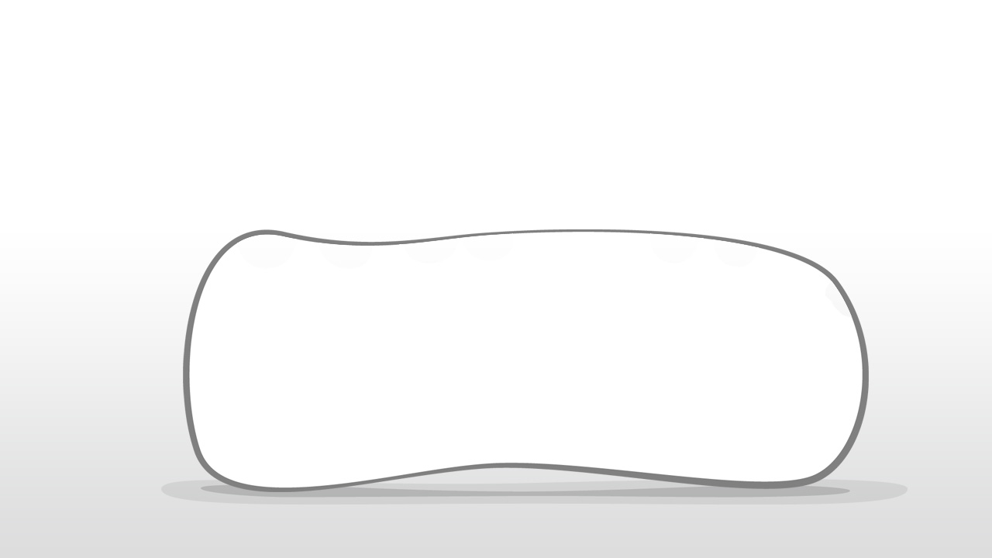
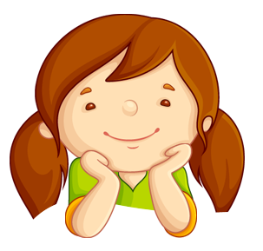

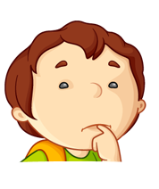

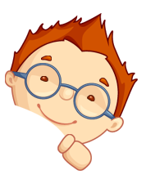
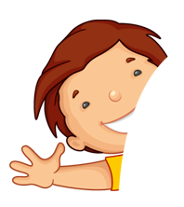
Cảm ơn các em
đã theo dõi bài học!

